Slide 1
Zápisy študentov do prvých ročníkov

Slide 2
Povinnosti študenta po zápise
Vytvoriť si zápisný list
Vytvoriť si učebný plán
Oboznámiť sa s Etickým kódexom študenta UVLF v Košiciach
Oboznámiť sa so Študijným poriadkom UVLF v Košiciach
Prečítať si Praktickú príručku prváka (PPP)
Oboznámiť sa s harmonogramom štúdia (webová stránka)
Oboznámiť sa s rozvrhom hodín (webová stránka)

Slide 3
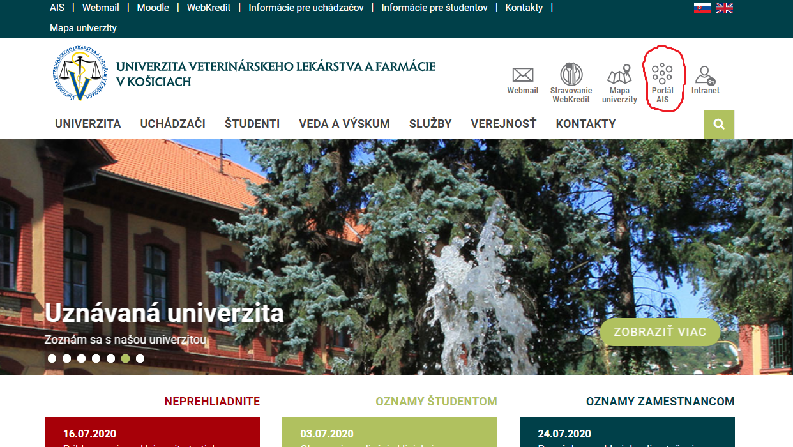
Ako sa prihlásiť do AIS
Login: 5 miestne číslo, heslo: ............

Slide 4
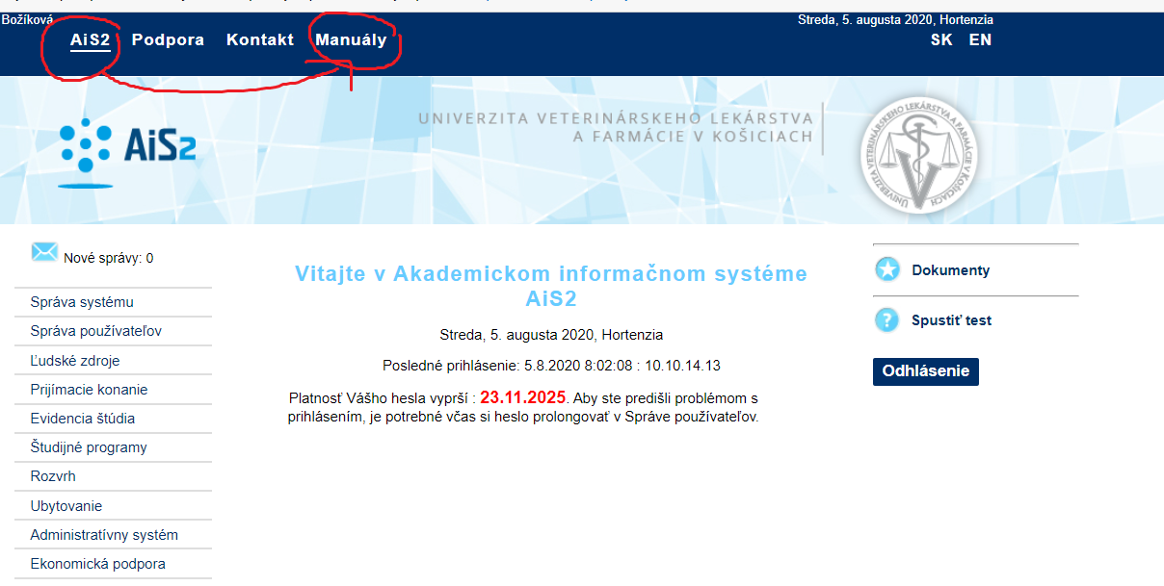
Zápisný list a učebný plán

Slide 5
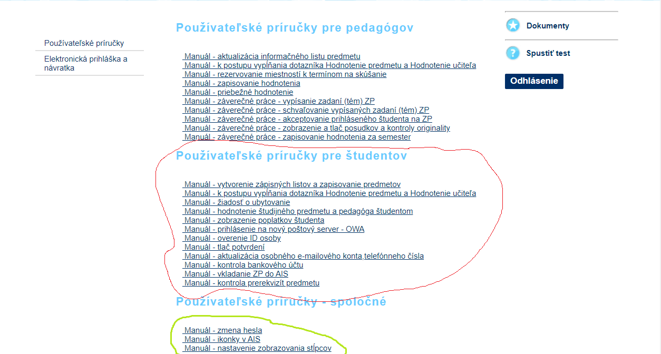
Termín vytvorenie si ZP a UP:

Slide 6
Študijný plán a kreditový systém
Štandardná dĺžka štúdia a počet kreditov potrebných k ukončeniu štúdia:
- doktorské ŠP (VVL, HP) – 6 rokov; 360 kreditov
- magisterský ŠP (F) – 5 rokov; 300 kreditov
- bakalárske ŠP (BKaP, K, Canhip, Vet. Ses.) – 3 roky; 180 kreditov
- magisterský 2. stupeň (TaKP, PaOZ) – 2 roky;120 kreditov
Študijný plán je zostavený tak, aby študent jeho absolvovaním splnil podmienky pre úspešné skončenie štúdia v štandardnej dĺžke.

Slide 7
Učebný plán
Učebný plán si študent do prvého ročníka vytvára sám od 16. 8. do najneskôr do 28. 8. Určuje si akú časť povinností si zvolí v daný akademický rok.
Učebný plán sa skladá z predmetov:
povinných (PP) - tie musí absolvovať každý študent
povinne voliteľných (PVP)
voliteľných (VP)
PVP a VP si študent dopĺňa svoj učebný plán tak, aby dosiahol predpísaný odporúčaný počet kreditov za akademický rok - 60 kreditov (PP + PVP + VP).

Slide 8
Preukaz študenta - ISIC
preukaz študenta je multifunkčný
po aktivovaní (pavilón č. 17, oproti lekárni) preukaz viete použiť:
- v doprave (železnice, SAD, MHD KE)
- na stravovanie na UVLF
- na vstupy do areálu školy, internátov
- výhody poskytované CKM (www.ckmsysts.sk)
- preukaz je platný do 30. 9. kalendárneho roku
- študent, ktorý štúdium zanechá, preruší – platnosť preukazu stráca
Strata, poškodenie preukazu: 18 €

Slide 9
Imatrikulácia študentov prvých ročníkov
Slávnostná imatrikulácia je určená pre študentov prvých ročníkov v DF. Termín imatrikulácie nájdete v harmonograme štúdia na daný akademický rok.
Imatrikulácia je rozdelená na dve časti:
- oficiálna časť v priestoroch UVLF – POVINNÁ
- neoficiálna časť spojená s plesom (vo večerných hodinách) v spoločenskom zariadení

Slide 10
Rozvrhy hodín
Nájdete iba na webovej stránke:
- sekcia: ŠTUDENTI
- rozvrh hodín
Študijná skupina = krúžok v AIS
Prednášky sú spoločné pre všetkých študentov
Cvičenia absolvujú študenti podľa zaradenia do študijných skupín

Slide 11
Sociálne štipendiá, iné druhy štipendií, študenti so špecifickými potrebami
Žiadosť o sociálne štipendium spolu s jej prílohami študent podáva na študijnom oddelení u Mgr. Lenky Žuravlovovej.
Bližšie informácie sú zverejnené na webovom sídle univerzity, v časti Informácie pre študentov- Sociálne štipendiá.
Základné informácie o podpore študentov so špecifickými potrebami (na strednej škole integrovaný študent)
sú zverejnené na webovom sídle univerzity, v časti študenti – Študenti so špecifickými potrebami.
Každá žiadosť je riešená individuálne na osobnom stretnutí.
Kontaktná osoba: Mgr. Lenka Žuravlovová (lenka.zuravlovova@uvlf.sk)

Slide 12
Ostatné informácie
Vnútorný predpis – Školné a poplatky (zverejnený na webovom sídle, vnútorné predpisy)
Informácia o predchádzajúcom a súbežnom štúdiu na inej vysokej škole (vyplniť tlačivo a doručiť na ŠO do 25. 9.)
Práva a povinnosti študenti (zákon o VŠ, Študijný poriadok – čl. 26)
Povinnosť nahlásenie zmien v osobných údajoch na študijné oddelenie (ŠO) - do 8 dní odo dňa zmeny
Povinnosť používať pridelené študentské adresy v emailovej komunikácií so ŠO a učiteľmi univerzity

Slide 13
Ostatné informácie
Dodržiavať „štábnu kultúru“ – pri stretnutí, oslovení, dress kód
Zriadiť si účet v banke (ak ho študent nemá) a číslo účtu v tvare IBAN nahlásiť na študijné oddelenie (e-mailom na adresu lenka.zuravlovova@uvlf.sk
Úradné hodiny na študijnom oddelení:
- preferovaná je e-mailová forma komunikácie
- v prípade nevyhnutnej osobnej komunikácie je nutné dodržiavať stanovené úradné hodiny.

Slide 14
Rozdelenie agendy študijného odd.:
Katreniaková Soňa: ISIC, AIS, Zápis predmetov do ZL, Učebné plány, Školné a poplatky, Potvrdenia o štúdiu, Súbežné štúdia, Kontrola štúdia
Mgr. Žuravlovová Lenka: Sociálne štipendium, Študenti so špecifickými potrebami, Poradenské a podporné služby v pedagogickej, sociálnej, právnej a psychologickej oblasti, Motivačné a prospechové štipendium
Szabová Zuzana: Praxe, stáže, Tretie opravné termíny, Prerušenia, Zanechania, Potvrdenia o štúdiu, Výpisy známok, Štátne skúšky, Záverečné práce
Ing. Božíková Renáta: Uznávanie predmetov z prechádzajúcich štúdií, Rozvrhy hodín, Zaradovanie študentov do skupín, Kontroly štúdia, Prijímacie konanie, Štátne skúšky, Záverečné práce

